Slide 1
Temat: Ratowanie życia, zdrowia, mienia na obszarach wodnych
Szkolenie specjalistyczne
w zakresie młodszego nurka

Slide 2
ORGANIZACJA RATOWNICTWA WODNEGO W KSRG
„Ratownictwo wodne realizowane na obszarach wodnych oraz obszarach objętych powodzią lub zalaniem, jak również na terenach zalodzonych polega na wykonywaniu czynności ratowniczych z zakresu ratownictwa medycznego, chemicznego, technicznego, wysokościowego lub gaszenia pożarów.”

Slide 3
ORGANIZACJA RATOWNICTWA WODNEGO W KSRG c.d.
Wyróżniamy dwa poziomy ratownictwa wodnego:
  PODSTAWOWY – dotyczy powierzchni akwenów (w tym zalodzone oraz wody szybkopłynące i powodziowe) oraz tego co zdołamy sięgnąć ręką lub jej przedłużeniem (np. bosak) pod powierzchnią akwenu. Wyjątek stanowi „nurkowanie ratownicze”.
  SPECJALISTYCZNY – obejmuje zakres podstawowy działań pod powierzchnią wody – w toni oraz na dnie, przy użyciu sprzętu specjalistycznego nurkowego oraz sonarowego.

Slide 4
ORGANIZACJA RATOWNICTWA WODNEGO W KSRG c.d.
POZIOMY SGRW-N
A – grupa składająca się z 12 ratowników (minimum 11 mł. nurków, 1 NKPP):
gotowość operacyjna 3 ratowników (minimum 2 mł. nurków, 1 kierowca - operator sprzętu (łódź). Jeden z nurków wyznaczony rozkazem dziennym jako DDR (Dowodzący Działaniami Ratowniczymi) SGRW-N).
AB – grupa składająca się z 18 ratowników (minimum 12 mł. nurków, 6 KPP):
gotowość operacyjna 4 ratowników (minimum 2 mł. nurków, 1 NKPP i 1 kierowca – operator sprzętu).

Slide 5
ABC – grupa składająca się z 30 ratowników (minimum 12 mł. nurków, minimum 12 nurków, 6 KPP):
gotowość operacyjna 6 ratowników (minimum 2 mł. nurków, 2 nurków, 1 NKPP i 1 kierowca – operator sprzętu).

Slide 6
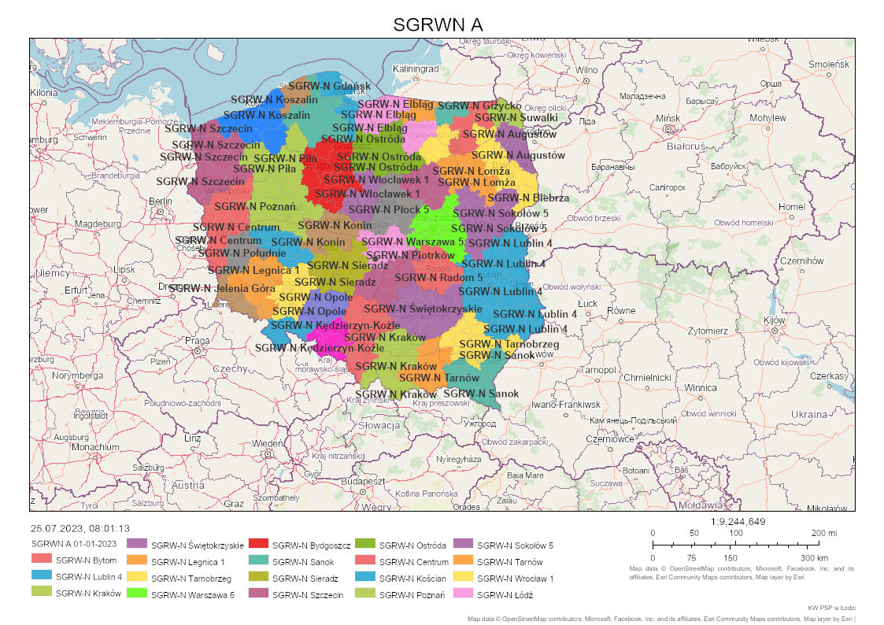

Slide 7
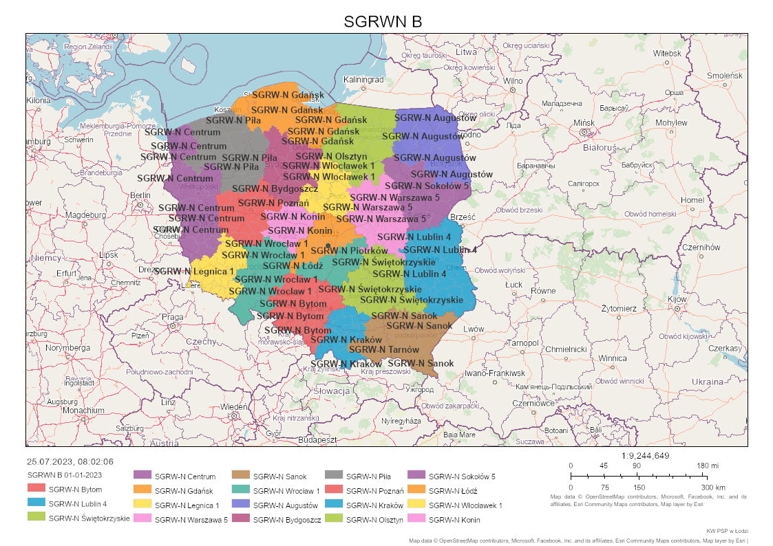
Notes:
SGRWN AB

Slide 8
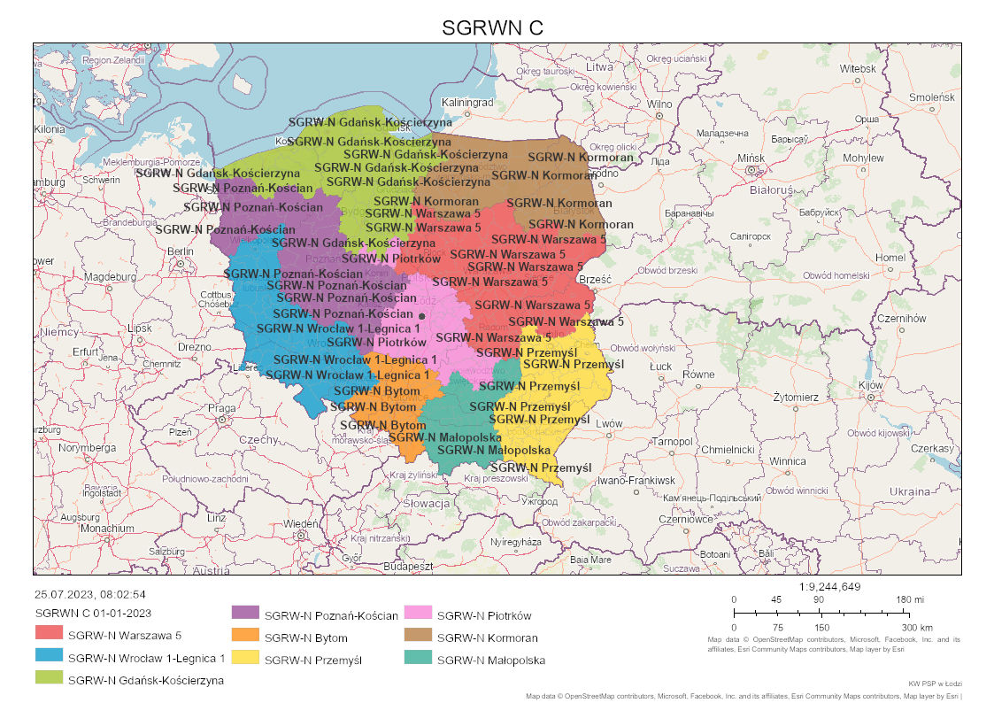
Notes:
SGRWN ABC

Slide 9
ZGŁOSZENIE/DYSPONOWANIE
Dysponowanie:
uzyskaj informacje dotyczące miejsca zdarzenia, dojazdu, tego co się wydarzyło (utonięcie jednej osoby, przewrócona łódź, itp.),
gdzie – jezioro, rzeka, staw, czy miejsce jest w miarę określone (pomost, plaża) czy „otwarta woda”,
w miarę możliwości zadysponuj zastęp po uzyskaniu podstawowych informacji (co się stało, gdzie) o szczegóły dopytaj po chwili – skróci to czas dotarcia na miejsce (do poszkodowanego), dysponowanie zgodnie z zasadami.

Slide 10
DOJAZD
Zgodnie z BHS jazda alarmowa tylko w ubraniu specjalnym, hełmie.
Ubieramy się w sprzęt nurkowy na miejscu działań.
Dopytaj o szczegóły dojazdu, oraz miejsce slipowania łodzi.
Dysponowanie grupy sonarowej (wskazane jednoczesne dysponowanie),
Ustal czy świadkowie są na miejscu – jeżeli tak to w miarę możliwości niech pozostaną na miejscu lub zbierz kontakt do świadków (Policja).
W miarę możliwości, rzeczy poszkodowanego (odzież, łódź na kotwicy), niech pozostaną na swoim miejscu (ewentualnie trwale oznakować).
Jeśli zdarzenie miało miejsce przy budowli hydrotechnicznej – rozważ zmniejszenie przepływu/całkowite zamknięcie zastawki.

Slide 11
ROZPOZNANIE
Przesłuchaj świadków zdarzenia najlepiej osobno i w miejscu, z którego widzieli zdarzenie, jeżeli nie ma świadków na miejscu zdarzenia spytaj o możliwość ich przywiezienia, poproś o kontakt do nich, uzyskaj informacje od Policji itp.
Znajdź ubranie poszkodowanego i ustal co robił bezpośrednio przed zdarzeniem (płynął wpław „do boi” na „drugi brzeg”, wypadł z łodzi itp.).
Korzystając z relacji świadka określ kierunek na podstawie na podstawie charakterystycznych punktów na przeciwległym brzegu z miejsca, w którym stał świadek (dom, drzewo itp.).

Slide 12
ROZPOZNANIE c.d.
Ustal odległość – trudno precyzyjnie określić na wodzie, można wprowadzić obiekt o podobnej wielkości (łódź, ratownik), aby oddalał się i po osiągnięciu „podobnej wielkości” zatrzymać obiekt i oznakować miejsce, np. boją.

Slide 13
ROZPOZNANIE c.d.
Weź pod uwagę warunki atmosferyczne od momentu zaistnienia zdarzenia.
Pozyskaj, o ile to możliwe, informacje o akwenie (nurt, głębokość, ewentualne dodatkowe zagrożenia itp.).
Zapytaj o dane GPS w przypadku jednostek pływających (przycisk MARK, historia płynięcia „ślad” itp.).
W przypadku działań z jednostkami pływającymi rozpoznanie rozszerz o informacje o rodzaju łodzi i zagrożenia z nią związane (ożaglowanie, liny itp.).

Slide 14
ROZPOZNANIE c.d.
Obserwuj powierzchnię wody – pęcherze gazu, plamy substancji mogą wskazać miejsce znajdowania się obiektu.

Slide 15
ROZPOZNANIE c.d.
W zależności od charakteru zdarzenia, w rozpoznaniu wyklucz niepotrzebne z wymienionych elementów lub dodaj nowe jeśli to konieczne.
PAMIĘTAJ!!!
IM DOKŁADNIEJ OKREŚLISZ MIEJSCE ZDARZENIA TYM KRÓCEJ POWINNY TRWAĆ POSZUKIWANIA.

Slide 16
ORGANIZACJA RATOWNICTWA WODNEGO W KSRG
Czas działań ratowniczych to 120 min., podczas których grupa nawet na poziome gotowości „A” (bez NKPP) powinna podjąć działania podwodne.
Po 120 minutach działania przechodzą w działania wspomagające (nie wymagają trybu pilnego) – wymagany NKPP, oraz zgoda właściwego stanowiska kierowania na ich przeprowadzenie.
Wykorzystaj ten czas m.in. na ściągnięcie NKPP, dodatkowych nurków oraz grupy sonarowej (jeżeli nie została zadysponowana razem z SGRW-N), aby działania mogły być kontynuowane bez przerwy.
Notes:
)

Slide 17
ORGANIZACJA RATOWNICTWA WODNEGO W KSRG c.d.
Czas 120 minut liczymy od czasu zaistnienia zdarzenia lub zgłoszenia do podmiotu ratowniczego.
Działania, w które zaangażowana jest grupa specjalistyczna muszą mieć uruchomione kierowanie poziomu taktycznego (MZ/Ś) - KDR-em zostaje oficer operacyjny/wyznaczony przez właściwego miejscowo Komendanta Powiatowego/Miejskiego.
Grupa specjalistyczna powinna mieć wyznaczony swój odcinek bojowy – w naszym przypadku działania podwodne.
Ostateczna decyzja o zakończeniu działań należy do KDR.
Notes:
)

Slide 18

ELEMENTY DZIAŁAŃ – zabezpieczenie terenu działań
Wygrodź taśmą, samochodem, poproś Policję – zapewnij sobie i poszkodowanym/świadkom komfort na ile to możliwe.
Ustaw w widocznym miejscu dla korzystających z akwenu flagę „ALFA”:
„mam nurka pod wodą; trzymajcie się z dala i idźcie powoli”
UWAGA!!!
Flaga „ALFA” informuje użytkowników akwenu o tym, że nurkowie są pod wodą, a odległość jaką mają zachować od flagi określona jest jako bezpieczna – odległość NIE JEST wyrażona w metrach.

Slide 19
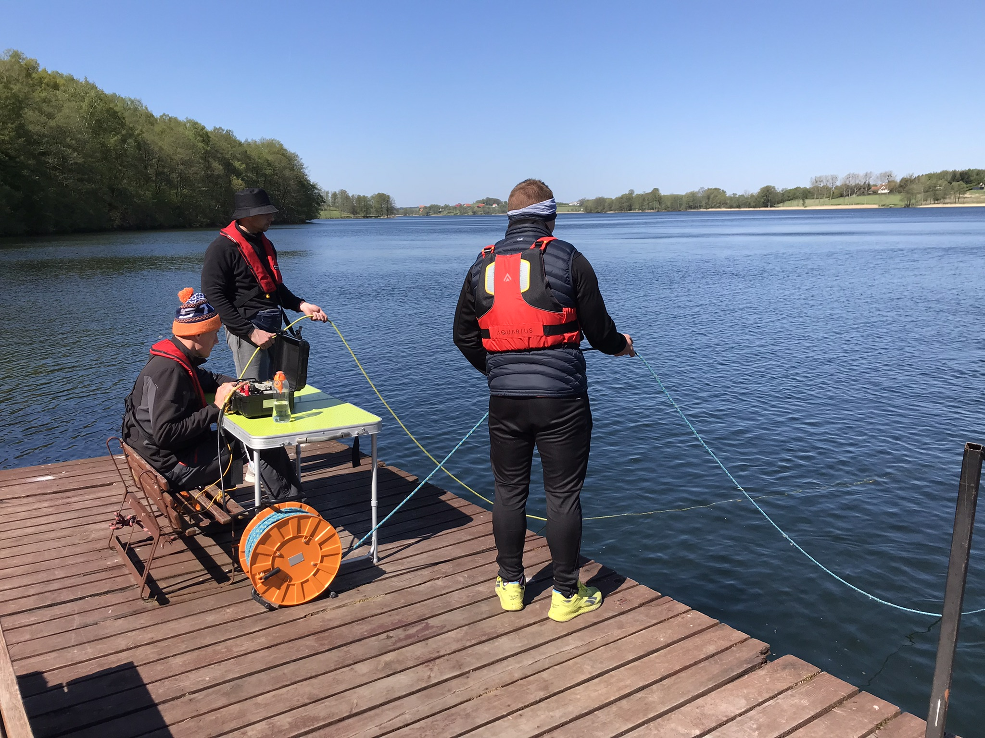
ELEMENTY DZIAŁAŃ – zabezpieczenie ratowników
Działania podwodne – do działań podwodnych zgodnie z zasadami konfiguracji sprzętu nurka SGRW-N z października 2023r.
Działania nawodne – kamizelka asekuracyjna/ubranie flotacyjne, nóż, gwizdek, odzież wierzchnia adekwatna do warunków atmosferycznych.

Slide 20
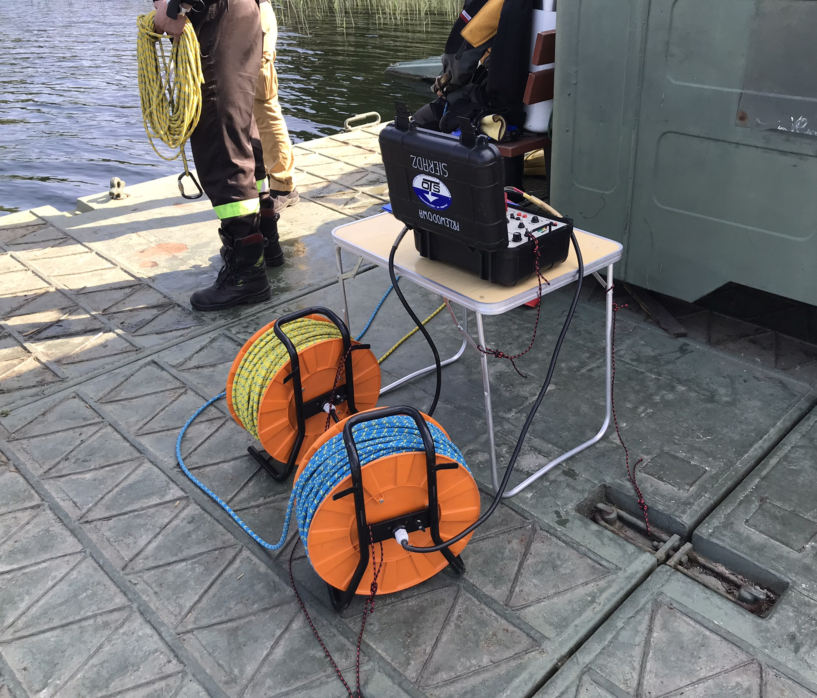
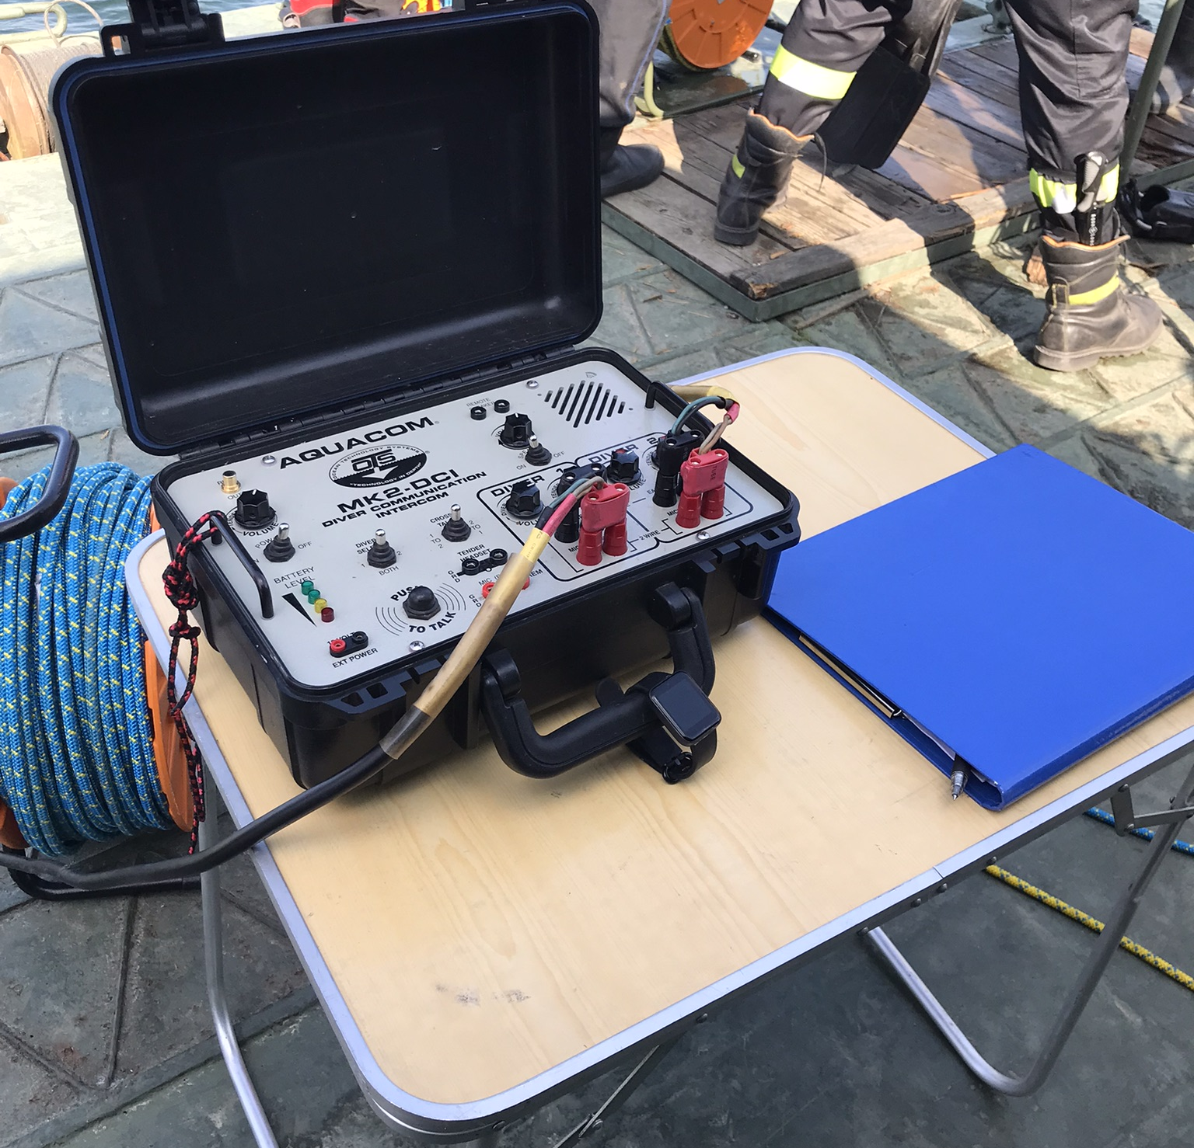
ELEMENTY DZIAŁAŃ – stanowisko do działań nurkowych
Wyposażenie:
centralka do łączności podwodnej z podłączonymi kablolinami (przymocowane trwale do stałego elementu – łódź, pomost itp.),
tabele dekompresyjne,
instrukcja postępowania w razie wypadku wraz z aktualnymi numerami telefonów,
kompas, zegarek,
karty chronometrażu – nie są wymagane ale są elementem dobrej praktyki nurkowej

Slide 21
ELEMENTY DZIAŁAŃ – stanowisko do działań nurkowych c.d.
Brzeg, w miarę możliwości:
- ustaw stanowisko w miejscu osłoniętym od warunków atmosferycznych (słońce, wiatr, deszcz itp.),
- ustaw centralkę kilka metrów od linii brzegowej aby zapewnić centraliście i sygnaliście odpowiednią przestrzeń a nurkom optymalny dostęp do akwenu oraz ułatwić ekipie współpracę,
stanowisko centralisty blisko miejsca działań, a nie wejścia do wody,
- centralkę i kabloliny zabezpiecz do trwałego elementu na brzegu,

Slide 22
ELEMENTY DZIAŁAŃ – stanowisko do działań nurkowych c.d.
Łódź, w miarę możliwości:
dobrze zakotwicz łódź - najlepiej dwie kotwice – jedna z dziobu, druga od strony rufy.
Na rzece – w cofce:
- ustaw stanowisko w miejscu osłoniętym od warunków atmosferycznych (słońce, wiatr, deszcz itp.),
- zabezpiecz elementy przed przemieszczeniem/zgubieniem - centralka, kablolina,

Slide 23
ELEMENTY DZIAŁAŃ – zadania nurka
Nurek:
- przygotowanie sprzętu do nurkowania (sprawdzenie poprawności działania i konfiguracji), poprawne ubranie się w sprzęt,
- zgłoszenie „gotowości do wejścia do wody” – poprzez łączność,
- procedura zanurzenia kontrolnego,
- wyraźnie i na głos przekazuje informacje „nurek w wodzie”, „nurek na powierzchni” itp.,
- stale kontrolujący kablolinę (trzyma w ręku, lekko naciągając),
-melduje o istotnych zmianach pod wodą (samopoczucie, zaczepy, przejrzystość wody itp.),
-powtarza/potwierdza na głos/pociągnięciem kabloliny wykonanie poleceń/komend NKPP.

Slide 24
ELEMENTY DZIAŁAŃ – zadania sygnalisty
Sygnalista:
- sprawdza poprawność i kompletność przygotowania się nurka do wejścia do wody – pomoc przy ubieraniu,
- łączy nurka oraz maskę z kabloliną – sprawdza łączność,
- współpracuje z centralistą przy organizowaniu stanowiska sygnalisty i centralisty,
- przygotowanie kabloliny do pracy (przewinięcie, zwijamy w ósemkę),
- bezpieczne wprowadzenie nurka do wody oraz pomoc w wyjściu,
- stale kontrolujący kablolinę (trzyma lekko naciągniętą) obserwuje powierzchnię wody, melduje NKPP o istotnych zmianach na wodzie (łodzie, warunki, zły kierunek płynięcia nurka, nurek na powierzchni itp.), oraz podejrzeniu zaczepu nurka.
- powtarza/potwierdza na głos wykonanie poleceń/komend NKPP oraz sygnałów nurka,

Slide 25
ELEMENTY DZIAŁAŃ – zadania sygnalisty c.d.
- wyraźnie i na głos przekazuje informacje „nurek w wodzie”, „nurek na powierzchni” itp.,
- jeden Sygnalista na jedną linę!

Slide 26
ELEMENTY DZIAŁAŃ – zadania centralisty
Centralista:
- przygotowanie miejsca pracy w miejscu wskazanym przez NKPP – współpraca z sygnalistą,
- zabezpieczenie sprzętu przed zagubieniem,
- odpowiednie wyposażenie stanowiska pracy (kompas, karty chronometrażu, centralka, tabele dekompresyjne itp.),
- wykonuje polecenia NKPP - powtarza komendy i ich wykonie na głos,
- przekazuje istotne informacje pomiędzy zespołem a NKPP.

Slide 27
ELEMENTY DZIAŁAŃ – zadania NKPP
NKPP:
- funkcję NKPP może pełnić nurek/mł. nurek wyznaczony rozkazem dziennym (działania ratownicze) - Dowodzący DziałaniemRatowniczym SGRW-N, (DDR SGRW-N),
- odpowiedzialny za całe działania na wodzie/pod wodą,
- przeprowadza rozpoznanie (świadkowie, Policja itp.),
- wskazuje miejsce pracy poszczególnych ratowników w zastępie,
- głośno i wyraźnie przekazuje polecenia ratownikom,
- jako ostatni sprawdza gotowość sprzętu i nurka do wejścia pod wodę.

Slide 28
ELEMENTY DZIAŁAŃ – zadania kierowcy/operatora sprzętu
Kierowca/operator sprzętu:
- obsługa sprzętu znajdującego się na samochodzie (najaśnice, sprężarka itp.),
- wodowanie i operowanie łodzią,
- wykonywanie zadań wskazanych przez NKPP w ramach swoich uprawnień i umiejętności,
obsługa centrali łączności podwodnej, funkcja sygnalisty – zwłaszcza przy działaniach grupy poziomu A,
w sytuacji awaryjnej może pozostać jedyną osobą na powierzchni znającą obsługę centrali łączności i obsługę kablolin.

Slide 29
DZIAŁANIA RATOWNICZE - poszkodowany na powierzchni
ze zgłoszenia wynika, że poszkodowany utrzymuje się na powierzchni wody,
raczej małe prawdopodobieństwo wystąpienia tego rodzaju akcji dla SGRW-N – zakres podstawowy i „człowiek żaba”
sugerowany zestaw do nurkowania: maska pełnotwarzowa, kablolina oraz zestaw do nurkowania z pojedynczą butlą - większa mobilność (niż w twinie), ale zachowujemy możliwość natychmiastowego zejścia pod wodę w przypadku zanurzenia się poszkodowanego pod wodę, np. podczas dopływania do niego,
Tak wyposażony nurek ma mieć możliwość szybkiego zejścia pod wodę za poszkodowanym oraz dać czas kolejnemu nurkowi na już „pełne” wyposażenie się w sprzęt a nie prowadzić typowe działania poszukiwawcze.

Slide 30
DZIAŁANIA RATOWNICZE - poszkodowany na powierzchni c.d.
Po dotarciu do poszkodowanego należy:
- złapać poszkodowanego i obrócić tyłem do siebie, uspokoić,
- przyjąć pozycję leżącą na plecach a poszkodowanego wciągnąć na siebie (nadać pływalność dodatnią – usta i nos nadpowierzchnią wody),
- przekazać poprzez łączność polecenie zwijania kabloliny lub nadać ręką sygnał „zwiń” – asekuracja wybiera kablolinę.
Jeżeli poszkodowany znajdował się pod wodą poprzedź powyższe czynności wydobyciem go na powierzchnię.
Jeżeli jest możliwość (np. warunki na wodzie) i zachodzi taka konieczność rozpocznij wentylację poszkodowanego jeszcze w wodzie (po zdjęciu maski pełnotwarzowej),

Slide 31
DZIAŁANIA RATOWNICZE - poszkodowany na powierzchni c.d.
Po dotarciu do poszkodowanego należy:
- zanim nurek z poszkodowanym dotrze do miejsca ewakuacji wybierz to najbardziej dogodne oraz dostosuj sposób ewakuacji,
- docierając do miejsca ewakuacji poszkodowanego (brzeg, łódź, pomost itp.) postaraj się, aby z wody trafił prosto na deskę ortopedyczną – ewentualnie metoda wielu rąk,
- kontynuuj udzielanie KPP lub przekaż ZRM,
- rozważ konieczność zastosowania tlenu, resuscytacji oraz postępowania przeciw hipotermii (nawet podczas gorących dni) – stosownie do stanu poszkodowanego.

Slide 32
DZIAŁANIA RATOWNICZE - poszkodowany pod powierzchnią
Na podstawie informacji z rozpoznania określ jak najdokładniej prawdopodobne miejsce zatonięcia obiektu.
Dobierz metodę poszukiwań do warunków działań (wahadłowa, okrężna).
Jednocześnie wprowadź do pracy sonar dookólny, przy w miarę określonym obszarze poszukiwań (plaża, pomost, zacumowana łódź).
Przy mniej sprecyzowanych obszarach poszukiwań skorzystaj z sonaru holowanego, ale w bezpiecznej odległości od nurka znajdującego się pod wodą, (możliwość kolizji „ryby” z nurkiem lub kabloliną).

Slide 33
DZIAŁANIA RATOWNICZE - poszkodowany pod powierzchnią c.d.
Kontynuuj przeszukiwanie w kierunku najbardziej prawdopodobnego miejsca znajdowania/przemieszczenia się obiektu.
Po znalezieniu obiektu zapamiętaj maksymalnie dużo szczegółów dotyczących jego ułożenia oraz innych istotnych elementów.
Jeśli to możliwe wydobądź obiekt na powierzchnię lub go oznakuj (informacja do centralisty).
Po wynurzeniu się na powierzchnię w miarę możliwości rozpocznij oddechy zastępcze (działania ratownicze).
Po dotarciu do brzegu wdrożyć KPP, przeciwdziałać hipotermii, przekazać ZRM.

Slide 34
DZIAŁANIA RATOWNICZE – przewrócona łódź na powierzchni
Zbierz informacje na temat:
- poszkodowanych,
- rodzaju łodzi (motorowa/żaglowa),
- okoliczności zdarzenia (kolizja, silny wiatr).
Zwróć szczególną uwagę na zagrożenia od olinowania łodzi (cumy, takielunek) i/lub ożaglowania.
Pracując wokół przewróconej łodzi załóż, że w każdej chwili może zatonąć.
W przypadku gdy łódź żaglowa leży na boku podłóż element wypornościowy pod top masztu (kołoratunkowe, kamizelka asekuracyjna itp.).
Zabezpiecz łódź przed zatonięciem – np. balonami wypornościowymi typu zamkniętego lub zestawem poduszek niskiego ciśnienia wysokiego podnoszenia – montując do knag lub przez opasanie kadłuba, lub skorzystaj z metody napowietrzania kadłuba.

Slide 35
DZIAŁANIA RATOWNICZE – przewrócona łódź na powierzchni c.d.
Przycumowanie przewróconej łodzi do łodzi ratowniczych - jeśli ich wyporność na to pozwala. Pamiętaj o możliwości szybkiego odcumowania przewróconej łodzi na wypadek jej zatonięcia.
Zabezpiecz łódź przed dryfowaniem, np. rzuć kotwicę,
Jeśli to możliwe, można odholować łódź na płytszą wodę (mieliznę) – nie przemieszczaj łodzi z poszkodowanymi w środku.

Slide 36
DZIAŁANIA RATOWNICZE – przewrócona łódź na powierzchni c.d.
W przypadku poszkodowanych przebywających w kabinie przewietrz kabinę powietrzem z dodatkowego źródła – dodatkowa butla/zestaw od poduszek pneumatycznych.
Zanim podejmiesz ewakuację poszkodowanych z wnętrza łodzi:
- oczyść drogę dostępu i ewakuacji z elementów mogących ją zablokować,
- rozpoznaj czy możliwa będzie ewakuacja poszkodowanych ze względu na gabaryty przejścia.
Do przewróconej łódki wchodź i wychodź tą samą drogą.
Z uwagi na mnogość zagrożeń - konieczna maska pełnotwarzową i łączność głosowa Miej nóż w miejscu łatwo dostępnym.
Sposób ewakuacji uzależniony od stanu psychofizycznego poszkodowanych (agresja, lęk, splątanie, poczucie bezsilności i rezygnacji itp.).

Slide 37
DZIAŁANIA RATOWNICZE – łódź na dnie
Zbierz informacje na temat:
- poszkodowanych,
- rodzaju łodzi (motorowa/żaglowa),
- okoliczności zdarzenia (kolizja, silny wiatr).
Pod wodą rozpoznaj głębokość, ułożenie wraku, dostęp do kabiny (poszkodowanych) itp.
Zwróć szczególną uwagę na zagrożenia od olinowania łodzi (cumy, takielunek) i/lub ożaglowania.
Oznakuj wrak boją z liną opustową – ułatwi powrót do wraku oraz transport sprzętu.
Ewentualne wycieki substancji zabezpiecz we własnym zakresie lub wezwij SGRChem.

Slide 38
DZIAŁANIA RATOWNICZE – łódź na dnie c.d.
Przeprowadź inspekcję obiektu oraz przekaż jakie są możliwości jego wydobycia (budowa, miejsca mocowania stropów, potencjalne zagrożenia).
Gdy obiekt posiada przestrzenie zamknięte (np. kabina) nie wpływaj do ich wnętrza – przy pomocy latarki oświetl wnętrze kabiny i dokonaj rozpoznania z zewnątrz.
W miarę możliwości nie wpływaj do wnętrza łodzi a obiekt spróbuj wydobyć „przedłużeniem ręki” (np. bosak) i/lub skorzystaj z innych włazów.
W razie konieczności penetracji wraku – nurek zabezpieczający w wodzie.

Slide 39
DZIAŁANIA RATOWNICZE SGRW-N podczas powodzi
Zakres zadań podobny jak podczas "normalnych" nurkowań.
Woda powodziowa jest wodą potencjalnie skażoną - za każdym razem przeanalizuj jej "zdatność" do przeprowadzenia nurkowania.
Powódź niesie ze sobą dużo stałych elementów stwarzających zagrożenie dla nurka – konieczna wzmożona obserwacja powierzchni i rota ratownicza.
Podczas pracy w prądzie - zasady identyczne jak przy nurkowaniu na rzekach.
Zadania typu uszczelniania wałów od strony mokrej, oczyszczanie przepustów itp. są bardzo niebezpieczne.

Slide 40
DZIAŁANIA RATOWNICZE – pomoc drugiemu nurkowi
Pod wodą zagrożenie dla zdrowia i życia nurka może być spowodowane zarówno czynnikami wewnętrznymi (stan zdrowia, choroby, udary etc.) jak i zewnętrznymi (związanymi z przeprowadzaniem nurkowania).
Czynniki zewnętrzne: przyciśnięcie, uwięźnięcie w przestrzeni (np. kadłub), zaplątanie, skaleczenie, zatrucie gazami, uraz ciśnieniowy itp.

Slide 41
DZIAŁANIA RATOWNICZE – pomoc drugiemu nurkowi przytomnemu
W przypadku akcji szczególnie obciążających (wydobycie zwłok, głębokość) zwrócić szczególną uwagę na stan psychofizyczny nurka, aby nie dopuścić do sytuacji potencjalnie niebezpiecznej.
Procedura wydobycia nurka przytomnego (+ dzielenie się gazem).
Dostarczenie dodatkowego gazu nurkowi pod wodę (w przypadku gdy nie może wynurzyć się od razu na powierzchnię).

Slide 42
DZIAŁANIA RATOWNICZE – pomoc drugiemu nurkowi nieprzytomnemu
Procedura wydobycia nieprzytomnego nurka przez partnera lub wprowadzenie nurka asekuracyjnego/ratownika pod wodę.
(Odpowiedni chwyt – pod szelkę i za szelkę, udrożnienie dróg oddechowych, wydobycie na urządzeniu wypornościowym nieprzytomnego nurka),
W przypadku omdlenia jednego nurka bez konkretnej przyczyny (znanej) trzeba założyć, że nieznana przyczyna (nieodpowiednia mieszanka oddechowa) może działać również na drugiego nurka, ale z opóźnieniem (inna tolerancja organizmu).

Slide 43
KPP – na powierzchni
Nadanie pływalności dodatniej poszkodowanemu oraz sobie – pompowanie skrzydła i suchego skafandra.
Nakazanie sygnalistom konieczności zwijania kablolin (szybko, ale z wyczuciem).
W przypadku zachowanego oddechu własnego pozostawić maskę pełną na twarzy (dotyczy też typowej maski nurkowej i automatu).
Jeżeli automat jest wypluty nie wkładamy na siłę do ust.
Jeżeli maska jest zdjęta, również nie zakładamy twarz.
W trakcie płynięcia do brzegu (holowania przez sygnalistów) rozpocznij rozpinanie nurka ze sprzętu (tak aby z niego nie "wypadł").
Przy brzegu (na łodzi) ostateczne zdjęcie sprzętu z nurka (przecięcie szelek).
Zdjęcie suchego skafandra przez jego rozcięcie (inna odzież jeśli potrzeba również).
Jak najszybsza tlenoterapia.
Istnieje, również konieczność zajęcia się partnerem nurkowym choćby ze względu na stan psychofizyczny.

Slide 44
KPP – na powierzchni c.d.
Wdrożenie instrukcji postępowania - wypadek nurkowy.

Slide 45
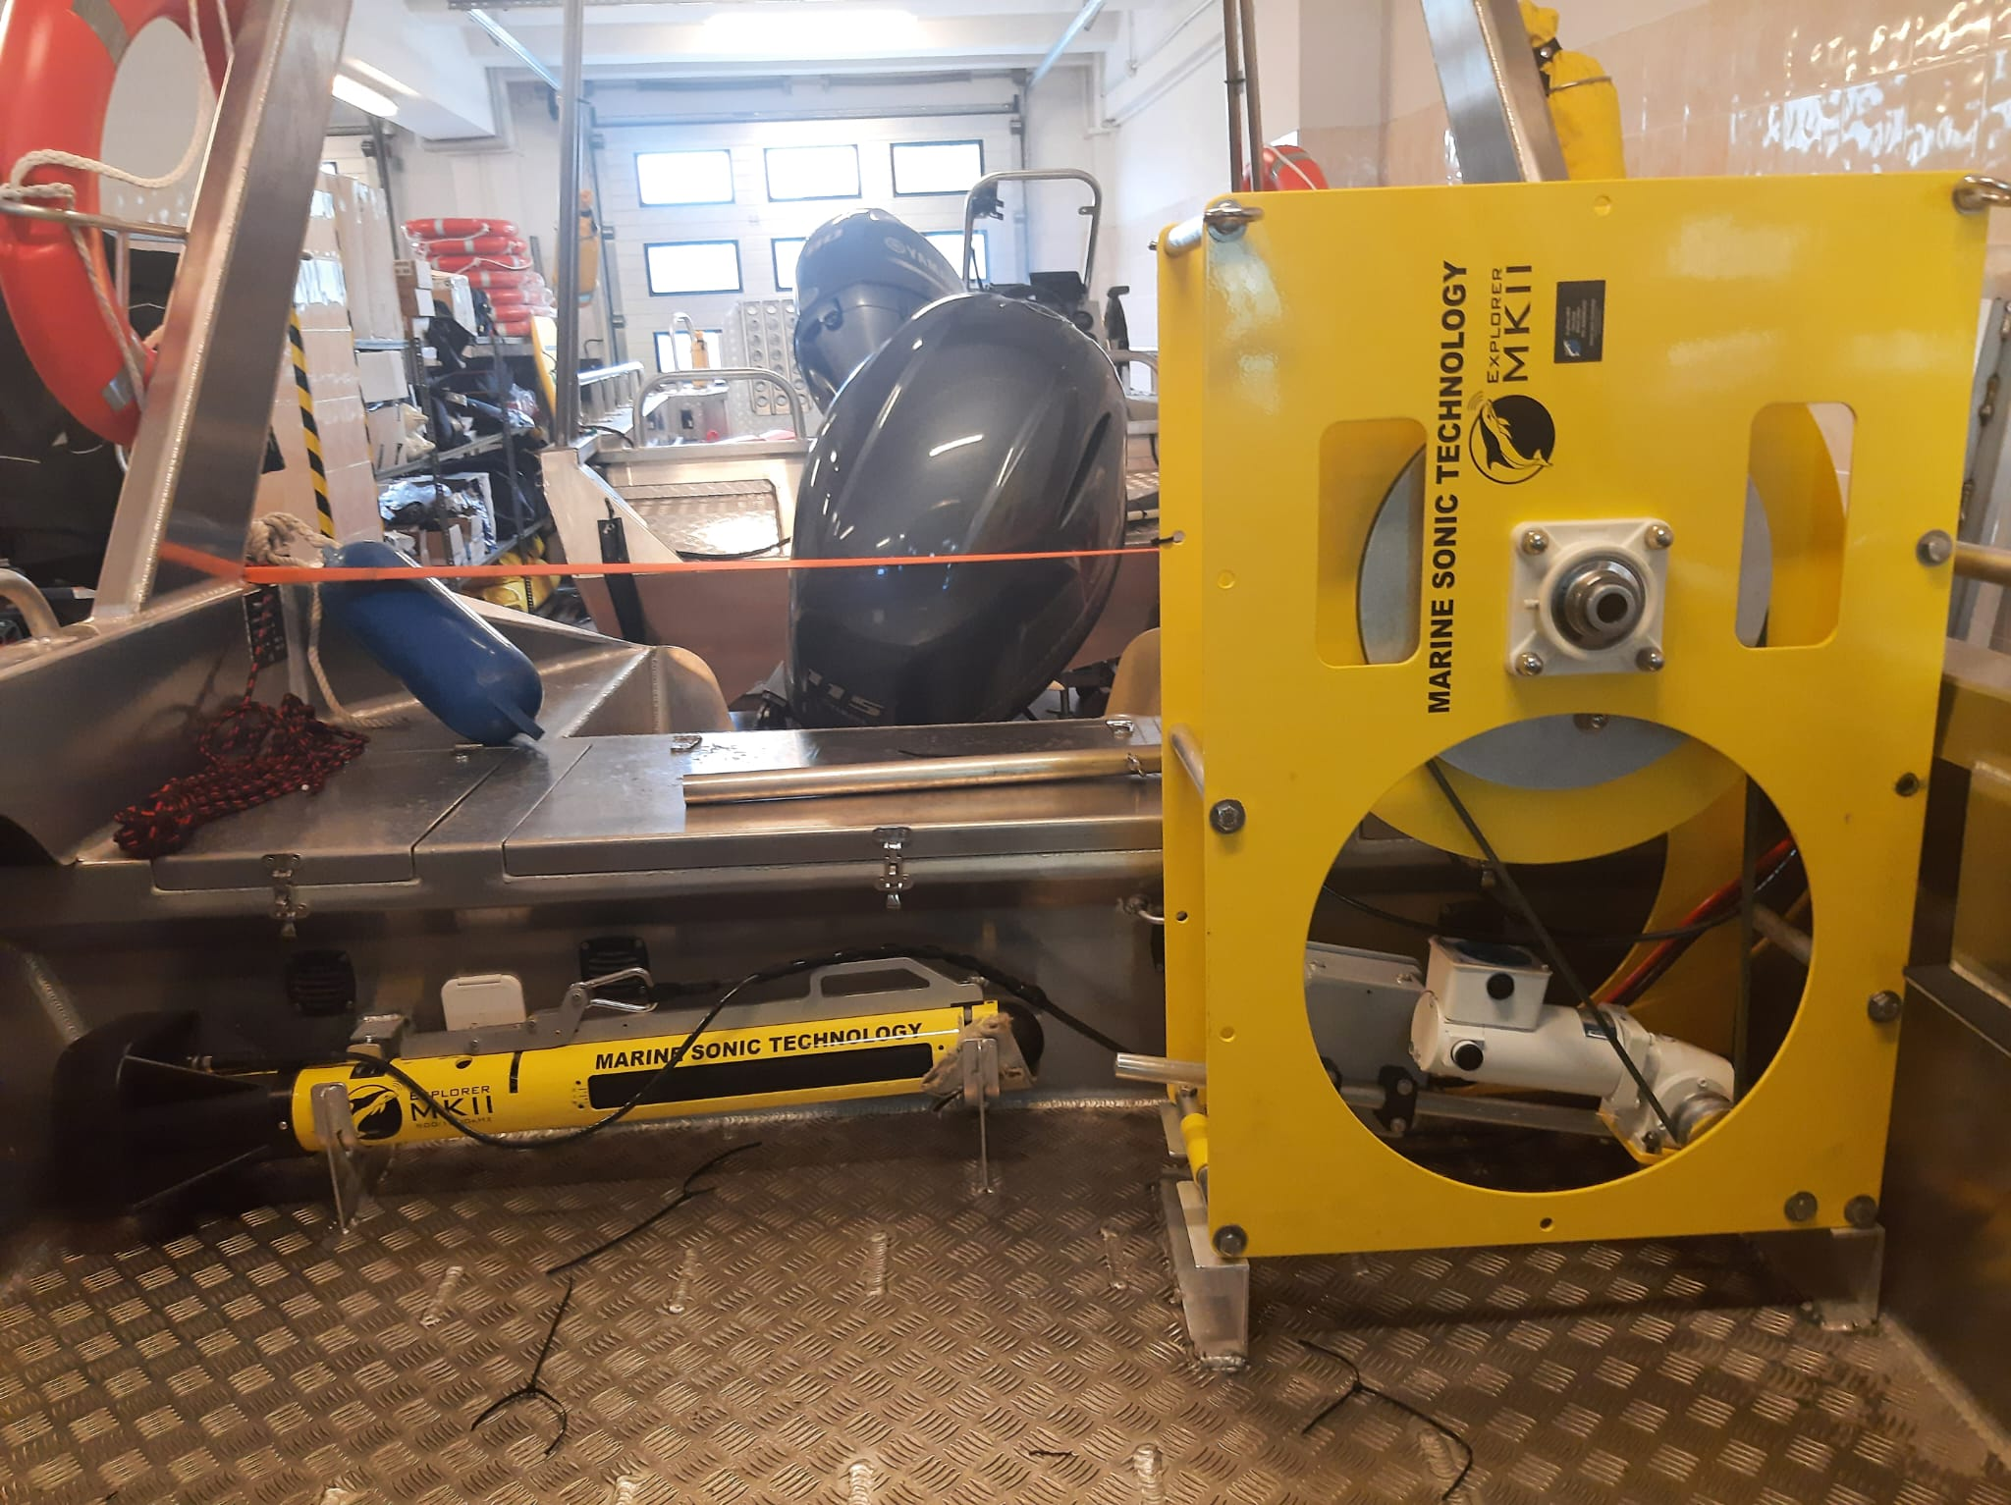
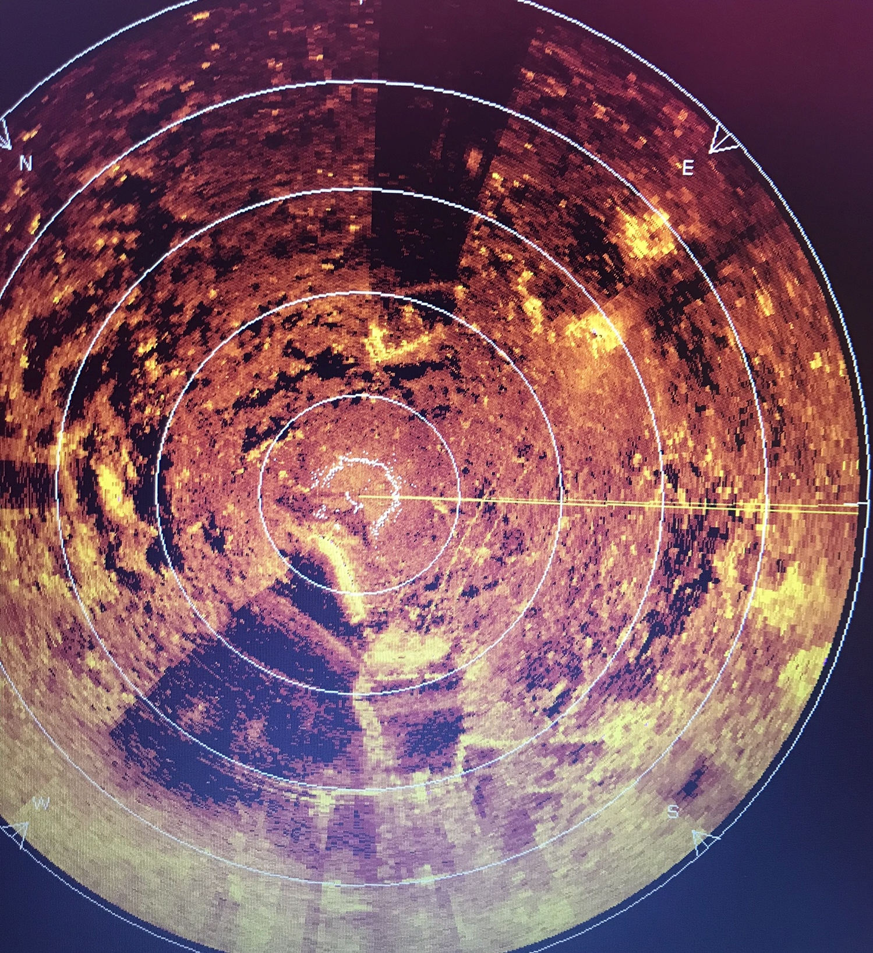
Lokalizacja poszukiwanych poszkodowanych
Metody nurkowe i nienurkowe
Nienurkowe - przyrządowe - sonary, echosondy, kamery wielowiązkowe, kamery podwodne, ROV, bosak,

Slide 46
Metody nienurkowe
Urządzenia echolokacyjne – sonar holowany, sonar dookólny, echosondy wielowiązkowe.
Kamera podwodna, ROV – używane głównie do potwierdzenia wskazania sonaru. W warunkach dobrej przejrzystości - mogą być użyte do poszukiwań.
ROV może zostać rozbudowany o sonar, manipulator-chwytak itp.

Slide 47
Metody nurkowe
Przed przystąpieniem do poszukiwań nurkami – konieczne rozpoznanie dotyczące: głębokości, widoczności, przeszkód i potencjalnych zagrożeń pod wodą, rodzaju dna i jego profilu, prądu wody, zanieczyszczeń chemicznych.
Wyznaczenie obszaru poszukiwań - na powierzchni (boje, liny, punkty charakterystyczne).
Na podstawie powyższych - dobierz Siły i Środki oraz metody do przeprowadzenia poszukiwań.

Slide 48
Metody nurkowe – wahadło
Nurek lub para nurków wypuszczana na kablolinie/kablolinach.
Sygnalista blokuje wydawanie kabloliny.
Nurkowie ustawiają się pod kątem do liny i - naciągając ją - wykonują płynięcie w prawo bądź lewo.
Po dopłynięciu do granicy wyznaczonego obszaru (bąble na powierzchni) pada polecenie zmiany kierunku.
Sygnalista wydaje zadaną długość liny, nurkowie wybierają luz. Po zblokowaniu liny przez sygnalistę nurkowie poruszają się w wyznaczonym kierunku; uwaga – unikamy wykonywania zwrotów poprzez przepływanie pod liną.
Możliwa modyfikacja – jeden z nurków osiada na dnie i przejmuje funkcję podwodnego sygnalisty; do poszukiwań za przeszkodami podwodnymi.

Slide 49
Metody nurkowe – wahadło c.d.
Zastosowanie:
raczej małe głębokości, płaskie dno, mała liczba przeszkód pod wodą.
Zalety:
metoda mało czasochłonna w przygotowaniu, nieskomplikowana i nie wymagająca specjalistycznego sprzętu.
Wady:
łatwo przeoczyć poszukiwany obiekt.

Slide 50
Metody nurkowe – okrężna
Metoda wymaga opuszczenia na linie obciążenia, które będzie służyło za punkt środkowy.
Nurek przyczepia kołowrotek do punktu środkowego.
Nurek, wydając linkę z kołowrotka, ustala sobie promień poszukiwań
Przy dobrej widoczności - bierze namiar na kompasie na "punkt startowy"; przy braku widoczności naprowadzany bąblami przez zespół na powierzchni.
Po wykonaniu pełnego okręgu (namiar na kompasie, bąble na powierzchni) nurek wydaje linę zwiększając promień poszukiwań,
Po sprawdzeniu założonego obszaru opustówkę należy przestawić i szukać w kolejnym miejscu.
W przypadku konieczności podmiany nurka - kołowrotek zostaje na dnie, nurek po linie wraca do opustówki; kolejny nurek kontynuuje poszukiwania z tego samego miejsca.

Slide 51
Metody nurkowe – okrężna c.d.
Zastosowanie:
płaskie dno, możliwe wykorzystanie na większych głębokościach, brak zaczepów.
Zalety:
Metoda niezbyt skomplikowana, w miarę dokładna.
Wady:
wymaga dłuższego przygotowania - opustówka, i dodatkowego sprzętu do obsługi pod wodą – kołowrotek, możliwość zaczepu o linę opustową.

Slide 52
Metody nurkowe – polami
Zastosowanie:
poszukiwanie małych obiektów.
Zalety:
możliwość bardzo dokładnego przeszukania dna.
Wady:
czasochłonna, konieczność użycia dużej ilości sprzętu, praca „po omacku” podnoszenie zamulenia.

Slide 53
KONIEC

